Slide 1
§ 4.2 上下文无关文法的变换
  CFG 的简化
    消无用符号
    消 ε 产生式
    消单产生式
  对生成式形式进行标准化
School of Computer Science, BUPT

Slide 2
生成式的标准形式
Chomsky范式 (CNF - Chomsky Normal Form)
生成式形式为A→BC, A→a, A, B, C∈N , a∈T (后面将证明, 每个上下文无关文法都有一个CNF文法)
Greibach范式 (GNF)
生成式形式为A→aβ, a∈T , β∈N*
意义: 对每个2型语言都可找到一个文法使产生式的右端都以终结符开始
中心思想:消除左递归.
School of Computer Science, BUPT

Slide 3
变换算法 -- 消去无用符号
有用符号（useful symbol）
对于 CFG G = (N, T, P , S )，称符号 X ∈ N ∪ T 是有用的，当且仅当 S ⇒ αXβ ⇒ w，其中 w ∈T* ，α, β ∈(N ∪ T )* .
  称符号 X 是生成符号（generating symbol），当且仅当存在w ∈T* ，满足 X ⇒ w.
  称符号 X 是可达符号（reachable symbol），当且仅当存在α, β ∈(N ∪ T )* ，满足 S ⇒ αXβ.
∗
∗
∗
∗
无用符号（useless symbol）
  非生成符号
  不可达符号
School of Computer Science, BUPT

Slide 4
消去无用符号
  计算生成符号（generating symbol）集
  计算可达符号（reachable symbol）集
  消去非生成符号、不可达符号
  消去相关产生式
School of Computer Science, BUPT

Slide 5
计算生成符号集
思路 对于 CFG G = (N, T, P , S )，可通过下列归纳步骤计算生成符号集合：
基础 任何终结符 a ∈T 都是生成符号；
归纳 如果有产生式 A → α ，其中 α∈( N ∪ T )* 的每一个符号都是生成符号，则 A 也是生成符号；
School of Computer Science, BUPT

Slide 6
算法1: 找出有用非终结符
步骤:
(1) N ₀ = Φ (赋为Φ) N ₀为有用的非终结符集
(2) N’ = {A | A→ω且ω∈T*} N’为非终结符集合
(3) 如果N ₀≠N’ 则转(4),否则转(6)
(4) N ₀=N’
(5) N’= N ₀∪{ B | B→α且α∈(T∪N ₀)* }, 转(3)
(6) N ₁ = N’
小结: 算法1找出能推出终结符串的非终结符作为有用符号.
School of Computer Science, BUPT

Slide 7
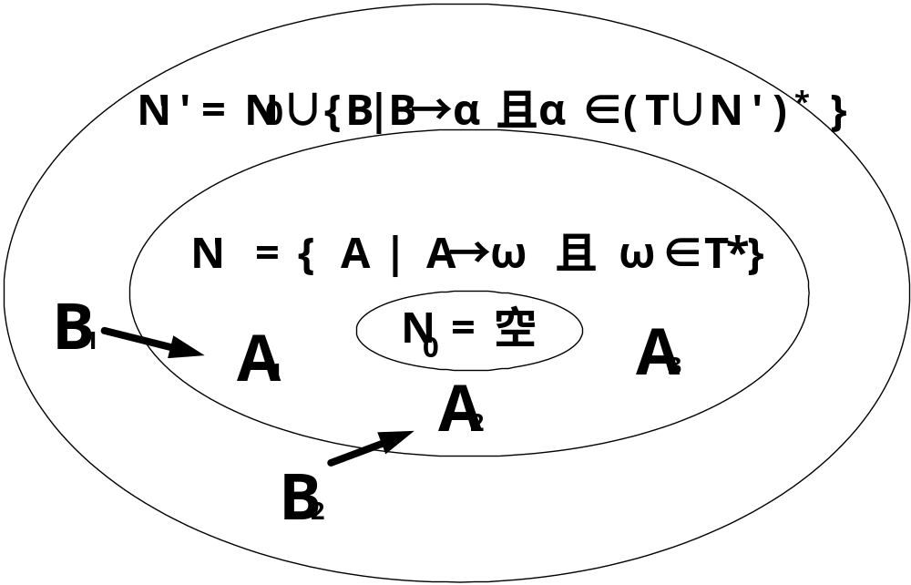
算法1: 找出有用非终结符（图示）
一层层向外扩展，直至最外两层相等为止。所得集合即是算法1的有用符号。
School of Computer Science, BUPT

Slide 8
计算可达符号集
思路 对于 CFG G = ( N, T, P , S )，可通过下列归纳步骤计算可达符号集合：
基础 S 是可达符号；
归纳 如果 A 是可达符号，并且有产生式 A → α ，其中 α ∈ ( N ∪ T )* ，则 α 中的每一个符号都是可达符号；
School of Computer Science, BUPT

Slide 9
算法2: 找出有用符号(从S可达的符号)
算法步骤:
(1) N ₀ = {S}
(2) N’= {x | A∈N ₀ 且A→αxβ}∪∈ N ₀
(N’为有用符号集合)
(3) 如果N ₀≠N’转(4), 否则转(5)
(4) N ₀=N’; 转(2) (继续迭代下去)
(5) N ₀ = N’ ∩ N
T₁=N’∩T
P₁由P内只含N’中符号的生成式组成
(即删去了从S起不可达的符号).
School of Computer Science, BUPT

Slide 10
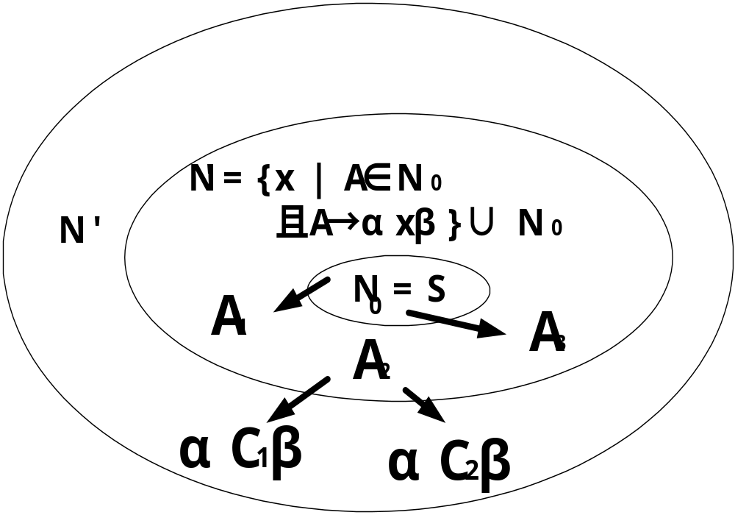
算法2: 找出从S可达的符号 （图示）
一层层外扩,找出从S可达的所有符号(含非终结符和终结符)
School of Computer Science, BUPT

Slide 11
消去非生成符号及不可达符号
例: 已知2型文法G=({S, A, B}, {a}, P, S)
  P: S→AB, S→a, A→a
  由算法1: B推不出终结符串, 删除之, 并删S→AB.
  N₁={S, A}, P₁: S→a, A→a
  由算法2: A不出现在S能推导出的句型中, 删除之.
  并删A→a
  ∴ 结果为G1=({S}, {a}, { S→a}, S )
  应用算法1和算法2,可删去文法中所有无用符号.
School of Computer Science, BUPT

Slide 12
消去非生成符号及不可达符号
注意:
  必须先执行算法1,再执行算法2,不能颠倒.
  否则,可能导致无用符号不会被完全删除.
例:
  上例中,若先用算法2,得
  S→a, A→AB, A→a
  再用算法1, 得S→a, A→a。而A→a是多余的.
定理:
  任何非空的上下文无关语言,可由不存在无用符号的上下文无关语言产生(证明略)。
School of Computer Science, BUPT

Slide 13
消去 ε 产生式
目的 方便文法的设计, 利于文法规范化.
影响 消去 ε 产生式, 除了文法不能产生字符串 ε 外，不会影响到原文法相应的语言中其它字符串的产生.
可致空符号（nullable symbol）
对于 CFG G = (N, T, P , S )，称符号 A ∈ N 是可致空的，当且仅当 A ⇒ ε .
消去 ε 产生式及其影响，需要计算可致空符号的集合.
∗
School of Computer Science, BUPT

Slide 14
算法3: 生成无ε文法
定义:
  若G的生成式中无任何ε产生式,或只有一个生成式S→ε且S不出现在任何生成式的右边,则称G为无ε文法.
思路 对于 CFG G = (N T, P , S )，可通过下列归纳步骤计算可致空符号集合：
基础 对于所有产生式 A → ε ，A 是一个可致空符号
归纳 如果有产生式 B → C₁C₂…C_{k} ，其中每一个 C_{i} ∈N 是可致空符号，则 B 是一个可致空符号；
School of Computer Science, BUPT

Slide 15
算法3: 生成无ε文法
算法步骤:
(1) 利用算法1, 找出N’= {A | A∈N且A=>⁺ ε}
(找出能推导出ε的所有非终结符A)
(2) 用以下两步组成P₁
① 如果生成式A→β₀ C₁β₁ C₂…C_{n}β_{n}∈P n≥0 且每个C_{k} (1≤k≤n) 均在N’内
而对于0≤j≤n, 没有β_{j}在N’内 (β_{i}也可能是终结符)
则P₁应加入 A→β₀Y₁β₁Y₂β₂…Y_{n}β_{n}
其中Y_{k}或是C_{k}或是ε (即所有的可能组合)
但A→ε不加入P₁
School of Computer Science, BUPT

Slide 16
算法3: 生成无ε文法
算法步骤（续）:
② 如果S∈N’,则P₁中应加入以下生成式
S₁→ε|S S₁是新的起始符
N₁=N∪{S₁}
如果S∉N’, 则N₁=N, S₁=S
由此得出G₁=( N₁,T, P₁,S₁)
School of Computer Science, BUPT

Slide 17
消去 ε 产生式
例: G = (N, T, P, S) 其中N={S}, T={ a, b }
  P: S→aSbS | bSaS|ε
  求其无ε文法 G₁=( N₁,T, P₁, S₁)
解: (1) ∵ S =>+ε ∴ N’={S}
  (2) ① P₁的构造
  由S→aSbS; 加入 S→aSbS|aεbS|aSbε|aεbε
  由S→bSaS; 加入S→bSaS|bεaS|bSaε|bεaε
  但S→ε不加入P₁
   由S∈N’得出
  S₁→ε∣S N₁= N∪{S₁} = {S,S₁}
School of Computer Science, BUPT

Slide 18
消去 ε 产生式
练习
以下产生式表示的文法中，D 为可致空符号：
S → A; A → 0BD; B → 0BC;
B → 1; C → 1; D → ε .
通过上述步骤，消去 ε 产生式，得到如下产生式集合：
S → A; A → 0BD; A → 0B; B → 0BC;
B → 1; C → 1.
School of Computer Science, BUPT

Slide 19
消去单产生式
单产生式 形如 A → B 的产生式，其中A、B 为非终结符.
消去单产生式的目的 可简化某些证明，减少推导步数, 利于文法规范化.
单元偶对（unit pairs）
对于 CFG G = (N, T, P , S )， A，B ∈ N ，称 (A，B) 是单元偶
对，当且仅当 A ⇒B ，且该推导过程仅使用过单产生式.
消去单产生式时，需要计算所有单元偶对的集合.
∗
School of Computer Science, BUPT

Slide 20
消去单产生式
思路 设 CFG G = (N, T, P , S )，对每个单元偶对 (A，B) ，在 G₁ 中加入产生式 A → α ，其中 B → α 为一个非单产生式；从而消去 G 中的单产生式，得到 CFG G₁ = (N, T, P₁, S )：
算法步骤:
(1) 对每个A∈N,构造非终结符集N_{A}={B|A=>* B}
( N_{A}是可由A推出的单生成式中的非终结符集)。
构造方法分三步:
① N₀={A}
② N’={C | 如果B→C∈P且B∈ N₀}∪N₀
③若N’≠ N₀,则N₀=N’,转向② (继续迭代)
否则N_{A} = N’, 转向(2). (已得到了完整的N_{A})
School of Computer Science, BUPT

Slide 21
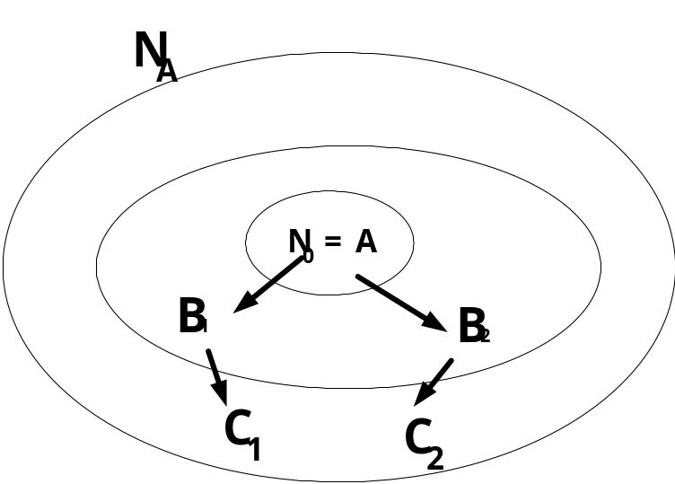
消去单产生式
算法步骤（续）:
(2) 构造P₁:
如果B→α∈P且不是单生成式, 则对于B∈N_{A}的所有A,把A→α加入到P₁中
(即对每个B ∈ N_{A} (意味着A=>+ B)的非单生成式B→α∈P, 直接将α与N_{A}的A连接, 构成新产生式A→α加入到P₁中)
(3) 得到G₁=( N₁, T₁, P₁, S)
School of Computer Science, BUPT

Slide 22
CFG 的简化
小结
设 CFG G = (V, T, P , S )，可以通过下列步骤对 G 进行简化：
（1）消除 G 中的 ε 产生式；
（2）消除 G 中的单元产生式；
（3）消除 G 中的 无用符号.
注意 以上简化步骤的次序.
结论 设 CFG G 的语言至少包含一个非 ε 的字符串，通
过上述步骤从 G 构造 G₁ ，则有 L(G₁)= L(G) - {ε}.
School of Computer Science, BUPT

Slide 23
消去单产生式 （例）
例: 设 2型文法G = ({S,A,B}, { ( , ) , + , * , a}, P, S)
P: S→S+A|A A→A*B|B B→(S)|a
构造无单生成式的文法G₁
解: (1) 构造N_{S} , N_{A} , N_{B}
① N₀={S}
② N’ = {C | B→C∈P且B∈ N₀}∪N₀
= {A}∪{S} = {A, S}
③ ∵ N₀≠N’ ∴ N₀ = N’ = {A,S}
继续转② N’={B}∪{A,S}={B,A,S}
∵ N₀≠N’ ∴ N₀ = N’ ={B,A,S}
继续转② 有N’={B,A,S}= N₀
∴N_{S}= {B, A, S}
同理可得: N_{A}={A,B}, N_{B}={B}
School of Computer Science, BUPT

Slide 24
消去单产生式 （续）
(2) 构造P₁
对N_{S}= {S,A,B}
∵ S→S+A∈P且不是单生成式, 且S ∈ N_{S}
于是，将S→S+A加到P₁中.
又∵ A→A*B ∈ P, A ∈ N_{S}
∴ 将S→A*B加到P₁中.
( ∵S→A, A→A*B ∴ 直接用S→A*B代替这两条产生式)
又∵ B→(S) ∈ P, B ∈ N_{S} ∴ 将S→（S）加到P₁中.
又∵ B→a ∈ P, B ∈ N_{S} ∴ 将S→a加到P₁中.
School of Computer Science, BUPT

Slide 25
消去单产生式 （续）
同理: 对N_{A}= {A, B}
∵ A→A*B ∈ P且非单生成式, A ∈ N_{A}
∴ 将A→A*B加到P₁中.
∵ B→(S)|a∈P且非单生成式, B ∈ N_{A}
∴ 将A→(S)|a加到P₁中.
同理: 对N_{B}={B}
将B→(S)|a加到P₁中.
结果: P₁为
S→S+A|A*B|(S)|a A→A*B|(S)|a B→(S)|a
School of Computer Science, BUPT

Slide 26
消除递归
递归的定义:
在2型文法中
  若存在 A=>⁺αAβ, A∈N，则称G是递归文法。
  若存在 A=>⁺ Aβ G是左递归文法
  若存在 A=>⁺αA G是右递归文法
  若存在 A=>⁺ A G是循环文法
School of Computer Science, BUPT

Slide 27
生成式的代换
定义: 2型文法中所有形如A→α的生成式称为A生成式.
引理1: 对A→α的A生成式可进行变换
设 G = (N,T,P,S)
  A→αBβ是P中的生成式, B∈N,α,β∈(N∪T)*
  B→r₁| r₂|…| r_{k}是P中的B生成式
  可生成G₁ = (N₁,T, P₁,S)
P₁中的生成式是将P中的A→αBβ用A→αr₁β|…|αr_{k}β取代.
证明思路: P₁和P中生成式产生的语言相等,证明从略。
School of Computer Science, BUPT

Slide 28
生成式的代换
例: 设文法G有S→a S S |b
α B β
应用引理1,设α=a B=S, β=S
B→a S S | b
即 r₁ r₂
替换S→aSS|b有G₁的产生式为:
S→a aSS S|abS | b
r₁ r₂
School of Computer Science, BUPT

Slide 29
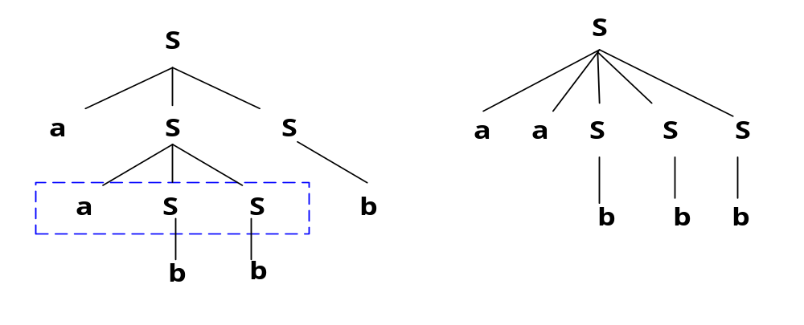
生成式的代换
其句子aabbb的推导树为
即将子树根S用下一层的直接后代代替了.
School of Computer Science, BUPT

Slide 30
消除直接左递归
引理2: 消除直接左递归
设G = (N, T, P, S), P中有A生成式
A→Aα₁ | Aα₂ | … | Aα_{m} |β₁ |β₂ | … |β_{n}
其中β_{i}的第一个字符不是非终结符A (可以是其它非终结符)
可构成G₁= (N∪{A’}, T, P₁, S), A’为新引入的非终结符
G₁中的P₁为，将P中的A生成式用以下生成式取代
A→β₁|β₂|…|β_{n}|β₁A’|β₂A’|…|β_{n}A’
A’→α₁|α₂|…|α_{m}|α₁A’|α₂A’|…|α_{m}A’
证明思路:
G和G₁二者的正则式都是(β₁+β₂+…+β_{n})(α₁+…+α_{m})*
School of Computer Science, BUPT

Slide 31
消除直接左递归 （例）
例:
S→S +A | A, A→A*B | B, B→(S) | a
α₁ β₁ α₁ β₁
可变换为
S→A | AS’
S’→+A | +A S’
A→B | BA’
A’→*B | *B A’
B →(S)| a
School of Computer Science, BUPT

Slide 32
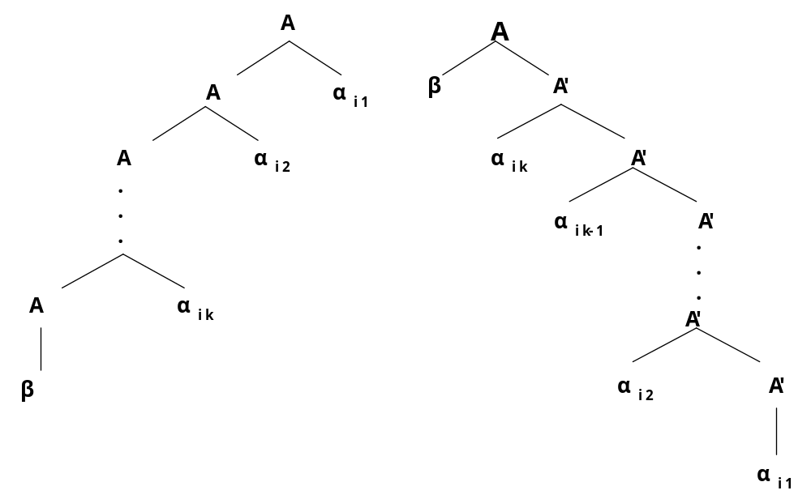
消除直接左递归对推导树的影响
G中局部 ：
School of Computer Science, BUPT

Slide 33
消除左递归的算法
Why 消左递归?
以后的句法分析算法不适用于左递归,会引起死循环。
对于给定的2型文法, 该文法不存在无用符号, 无循环且是无ε生成式的文法, 为了消除G中可能存在的左递归, 构成一个等效的无左递归的文法G₁, 可用算法5。
算法5在原理上与求解正规表达式方程组的算法类似.
School of Computer Science, BUPT

Slide 34
排列非终结符 N = { A₁, A₂, …, A_{m} }
i := 1
将A_{i} →A_{i}α₁|…| A_{i}α_{n}|β₁|…|β_{p} 变换为
A_{i}→β₁|…|β_{p}|β₁ A_{i} ’|β_{p} A_{i} ’ A_{i} ’→α₁|…|α_{n}|α₁ A_{i} ’|…|α_{n} A_{i} ’
i=m？ ^{Y} 结束
i：=i+1，j：=1
对每个A_{i} →A_{j}α，A_{j}→β₁|…|β_{n} 用A_{i} →β₁α|β₂α|…|β_{n}α代替
Y j=i-1？ N j：=j+1
算法5:
消除全部左递归
School of Computer Science, BUPT

Slide 35
消除左递归(示例)
A₁→A₂A₃|a （1）
A₂→A₃A₁| A₁b （2）
A₃→A₁A₂ | A₃A₃ | a （3）
排序： { A₁，A₂，A₃}
当 i=1 对（1）变换，不用变。 A₁→A₂A₃|a
当 i=2 对（2）变换 A₂→A₃A₁ | A₂ A₃b | ab （4）
β₁ α₁ β₂
消直接左递归 A₂→A₃A₁|ab| A₃A₁ A₂’|abA₂’ （5）
A₂’→ A₃ b | A₃b A₂’ （6）
当i=3，j=1 A₃→A₁A₂ | A₃A₃ | a
→A₂ A₃ A₂ | a A₂ |A₃A₃ | a （7）
School of Computer Science, BUPT

Slide 36
消除左递归(示例)
α₁ β₁ α₂
j=2 A₃→A₃A₁ A₃A₂ | a b A₃ A₂ | A₃ A₁ A₂’A₃ A₂
| a b A₂’A₃ A₂ | a A₂ | A₃A₃ | a （8）
β₂ β₃ α₃ β₄
对（8）消直接左递归
A₃→β₁ A₃’|β₂ A₃’|β₃ A₃’|β₄ A₃’|β₁ |β₂ |β₃ |β₄
A₃’→ α₁ | α₂ |α₃ |α₁ A₃’|α₂ A₃’|α₃ A₃’|
School of Computer Science, BUPT

Slide 37
作业
Ch4 习题： 8. 9. 10
School of Computer Science, BUPT

